Slide 1
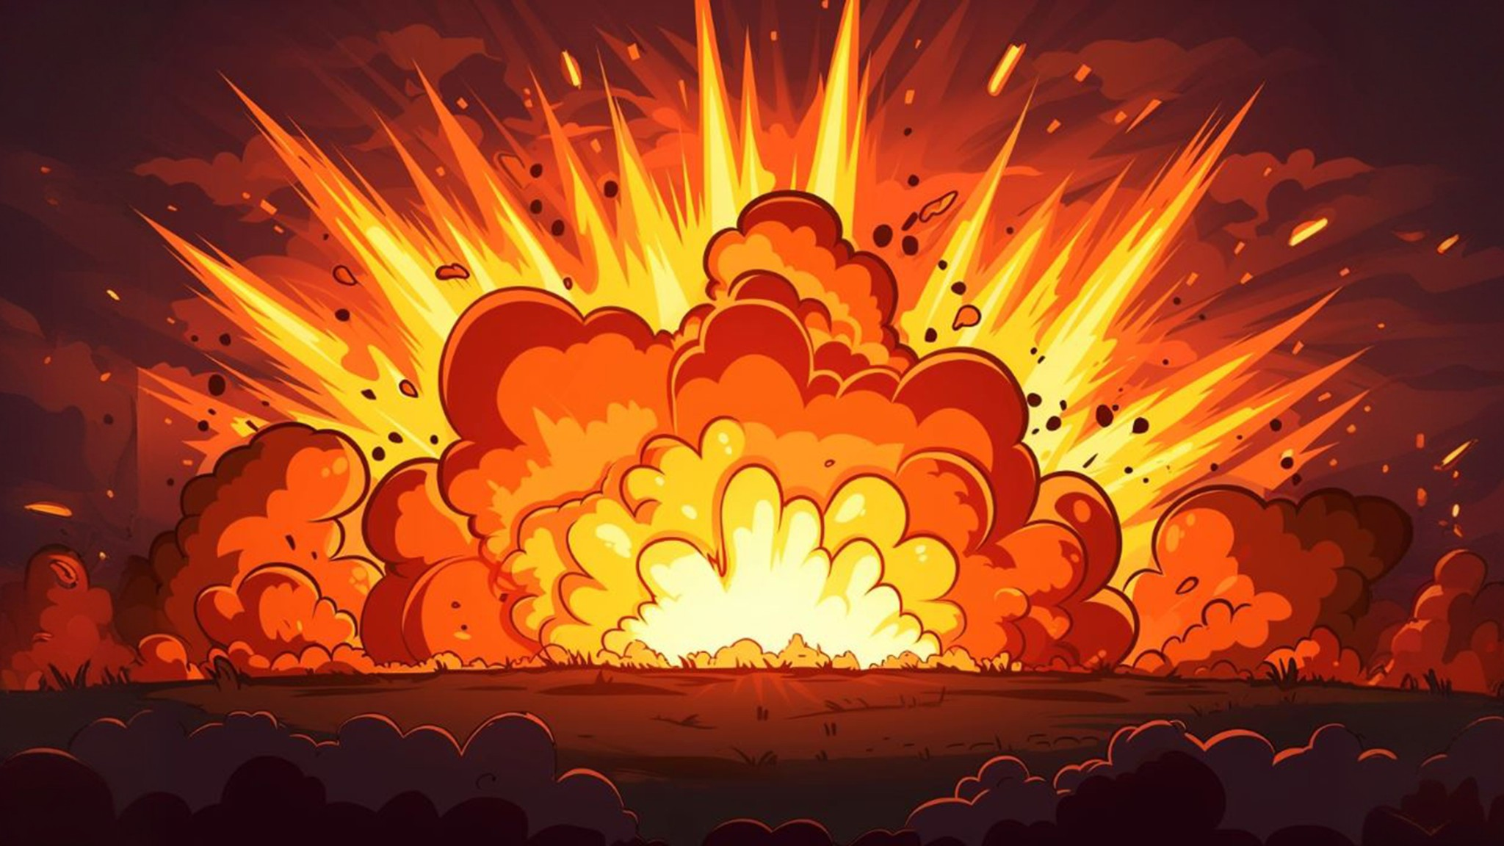
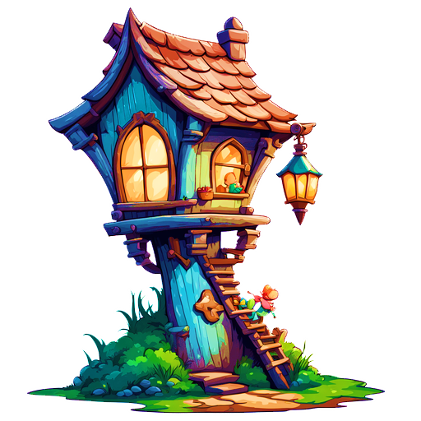


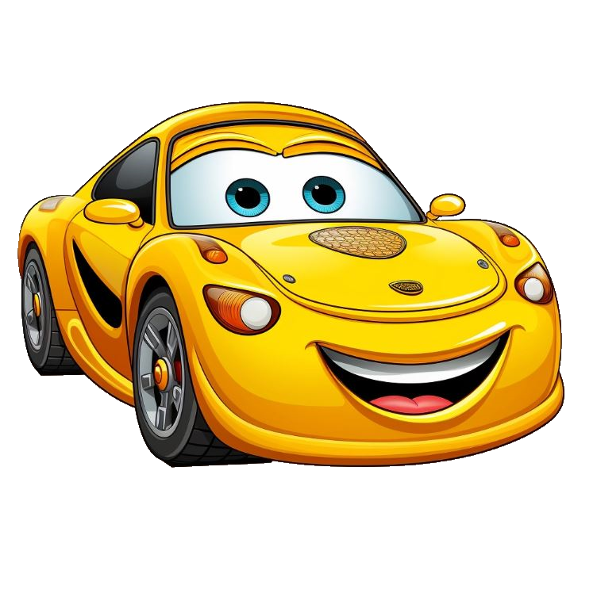





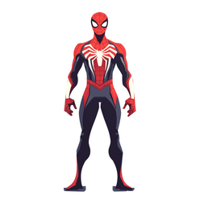

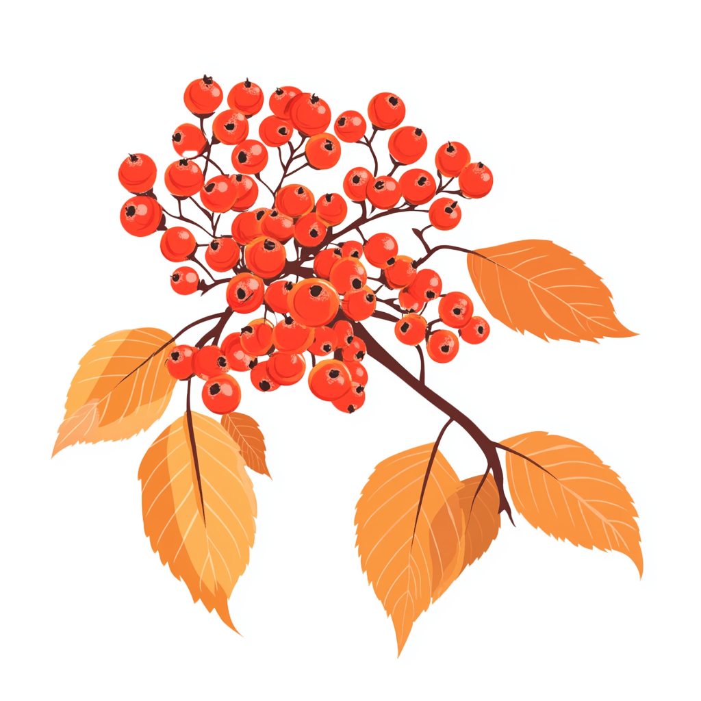


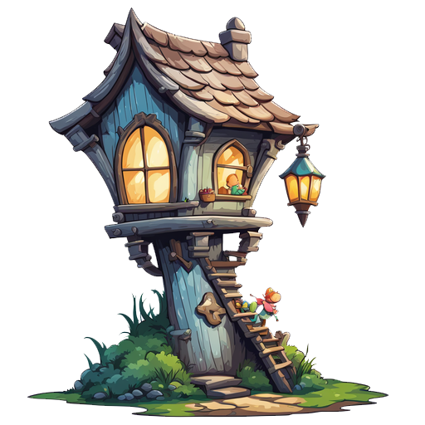





МЫ-НЫ-МЫ – мы едим бананы
МУ-НУ-МУ - принесла калину
НА-МА-НА – поёт Лена
МА-НА-МА –
Мы увидели слона
МУ-НУ-МУ – я увидел ламу
МУ-НУ-МУ – люблю я маму
МА-НА-МА – наступила зима

